Slide 1

Kaip sudominti šiuolaikinį mokinį klasikine lietuvių literatūra?
Janina Dombrovskienė,
Šiaulių Didždvario gimnazijos
lietuvių kalbos mokytoja
2014-03-07

Slide 2
Pranešimo tikslai
įvertinti mokinių požiūrio į klasikinę literatūrą situaciją,
pasidalyti praktine mokymo patirtimi.

Slide 3
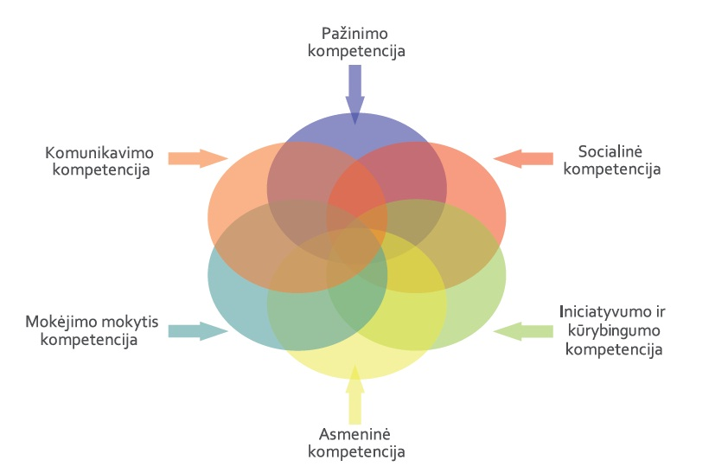
Bendrosios kompetencijos

Slide 4
Refleksijos klausimai
Kokių lietuvių autorių (nurodyti tris) kūryba padarė didžiausią įspūdį ir geriausiai įsiminei?
Kokių autorių - klasikų ar dabartinių - kūrinius norėtum perskaityti?
Kas verčia rinktis tokią poziciją?
(refleksiją pildė 30 IIp kl. mokinių)

Slide 5
Mokiniams labiausiai patiko
R. Šepetys15
A. Škėma 13
A. Baranauskas 12
A. Šlepikas 11
J. Biliūnas 8
K. Donelaitis 7
S.Šaltenis 10
K. Binkis 10

Slide 7
Klasikinę literatūrą skaitytų, nes...
...aiškiai įvardytos vertybės - meilė gamtai, žmogui;
... tai gyva istorija, pažadinanti kruopelę tautinės savimonės;
...rašoma apie protėvių dvasinį pasaulį, gyvenimą, likimą;
... kai gyvenimas tampa sunkus, padeda atsirinkti, kas iš tikrųjų vertinga, o kas ne;
...įtaigu, vaizdinga, intriguoja.

Slide 8
Dabartinę literatūrą skaitytų, nes...
...aktualu, vaizduojamos šiuolaikinės visuomenės vertybės, o ne pasenusios;
...kartos keičiasi, reikia mokytis mąstyti;
...reikia pasukti galvą ir skaityti ,,tarp eilučių”;
...į istoriją žvelgiama šiuolaikiškai;
... leidžiama palyginti ir vertinti skirtingą požiūrį;
...įdomūs grožinių kūrinių siužetai;
...nevargina senoviniai žodžiai.

Slide 9
Abiturientų pasirinkimas

Slide 10
Tekstų – klasikinio ir šiuolaikinio-lyginamoji analizė
Kaimo bendruomenės ydos K. Donelaičio ,,Metuose’’ ir... R. Granausko, J. Apučio, V. Juknaitės, R. Šerelytės pasirinktuose kūriniuose
Žmogaus prieštaringumas K. Donelaičio ,,Metuose” ir H. Murakami ,,Kafka pakrantėje’’
Mokytojo paveikslas K. Binkio, S. Šaltenio, R. Granausko kūryboje
Šeimos svarba ir įtaka jaunam žmogui ( Šatrijos Raganos,
S. Šaltenio , J. Apučio, R. Šerelytės, L.S. Černiauskaitės kūryba)
Moters pasaulio dramatiškumas ir prisitaikymas visuomenėje ( A. Vaičiulaičio ,,Valentina”, J. Ivanauskaitės ,,Miegančių drugelių tvirtovė” ar R. Urmetzer ,,Ir...visas gyvenimas”)
Kaimo žmogaus pasaulėjauta J. Biliūno ir B. Radzevičiaus novelėse
Jauno žmogaus dvasinės raidos problemos R. Granausko ,,Duburyje” ir I. D. Yalomo ,,Gydymas Šopenhaueriu”

Slide 11
Epigrafo ir kūrinio prasmės sąsaja
Užduotys, skirtos analizuojant A.Vaičiulaičio romaną ,,Valentina”:
Išanalizuoti autoriaus, kurio tekstas pacituotas epigrafe, kūrinio prasmę, literatūrinį, žanrinį kontekstus.
Surasti ir išanalizuoti kūrinio epizodą, artimiausią savo tema epigrafui.
Įvardyti ir aptarti, kokią funkciją atlieka epigrafas - tikslina temą, gilina mintį ar sustiprina idėją ?

Slide 12
Motyvas kartojimo ir apibendrinimo pamokose
Menas
Knyga
Laisvė
Namai
Žemė
Duona
Medis
Saulė
Rytas-vakaras

Slide 13
Kiti sudominimo būdai
Debatai
Žmogus ne/pajėgus apginti savo kaimo kultūrą
(V. Juknaitė ,,Šermenys”)
Žmogus ne/gali pasipriešinti visa griaunančiai aistrai
(A. Vaičiulaitis ,,Valentina”)
Grožinio teksto ir ekranizacijos gretinimas
Tiriamieji darbai pagal probleminį klausimą
Kodėl analizuojamam kūriniui būdingas lyrinis pradas, kas sukelia tokį įspūdį?
Kodėl tradicinėje kaimo aplinkoje atvykėlis jaučiasi nejaukiai?
Kodėl autorius vaizduoja antraeilius personažus?
Kaip sukuriamas netikėtumo jausmas?

Slide 14
Kaip sudominti ?..
Turi suvokti, kad literatūros analizė naudinga, įdomi ir nepateikia vieno atsakymo.
Visa pasiekiama ne iš karto: sėkmės garantas- kruopštus darbas ir laikas.
Kiek mokinių, tiek skirtingų mokymo ir asmenybės lavinimo būdų.

Slide 15
Išvados
Naudinga išsiaiškinti kiekvieno mokinio asmeninį požiūrį į savo gebėjimus, ypač poreikius, kurie dažnai keičiasi.
Būtina 2-3 kartus per metus rašyti savianalizę primenančias refleksijas.
Skirti įvairių užduočių, kad kūrinio analizė netaptų monotoniška.

Slide 16
Prieštaringos mintys
,,Rimta literatūra žmogų keičia, populiarioji – jį migdo, skatina dvasinio sotumo bei ramybės jausmą.“
R. Tamošaitis
„Klasika – knyga, kurią žmonės giria, bet neskaito.”
M. Tvenas
,,Tautos dvasios stiprybę parodo jos kuriama kultūra ir menas, dabar, šiandien kuriama, o ne kažkada sukurtoji.“
R. Granauskas

